Slide 1
RISICOMANAGEMENT
Deel 24 — Strategisch risico en de sleutelfunctie tijdens de transitie
Niveau 3: Expert

Slide 2
Terugblik
Het wettelijk mandaat staat.
Vandaag: het eerste advies dat het gebruikt.

Slide 3
Zes weken later
Sanne's eerste tweedelijnsopinie.
Een nieuw soort document — eigen gewicht.

Slide 4
De COSO-koppeling, eindelijk voluit
Deel 2, niveau 1: kort geïntroduceerd.
Vandaag: volledig toegepast.

Slide 5
Strategisch versus operationeel
Operationeel: wordt het goed uitgevoerd?
Strategisch: wordt het juiste nagestreefd?

Slide 6
Meridiaan als laatste transitiegroep
Was dat zelf ooit een risicobeoordeling waard?

Slide 7
Opdracht 24.1 — 20 minuten
Vier risico's. Strategisch of operationeel?

Slide 8
De DNB good practice
Doorlopend bijgewerkt. Specifiek voor de sleutelfunctie tijdens de Wtp-transitie.

Slide 9
Drie elementen
Plausibiliteitscontrole van modellen

Slide 10
Element 2
Adequaatheid van de besluitvorming
(art. 46b Besluit uitvoering Pw)

Slide 11
Element 3
Rechtstreekse, inhoudelijke rapportage aan het bestuur

Slide 12
Plausibiliteitscontrole, niet herberekenen
Model bevragen, niet bouwen.

Slide 13
Opdracht 24.2 — tweetallen, 20 minuten
Drie activiteiten. Welk element?

Slide 14
DNB's bevinding
Sleutelfunctiehouders die goed werken:
bestuur weegt hun opinies ‘aantoonbaar mee’.

Slide 15
KERNZIN 17
Een tweedelijnsopinie die het bestuur ongemotiveerd naast zich neerlegt, was geen advies — het was decoratie.

Slide 16
Niet: altijd gelijk krijgen
Wel: altijd aantoonbaar gewogen worden.

Slide 17
Opdracht 24.3 — 20 minuten
Twee scenario's. Advies of decoratie?

Slide 18
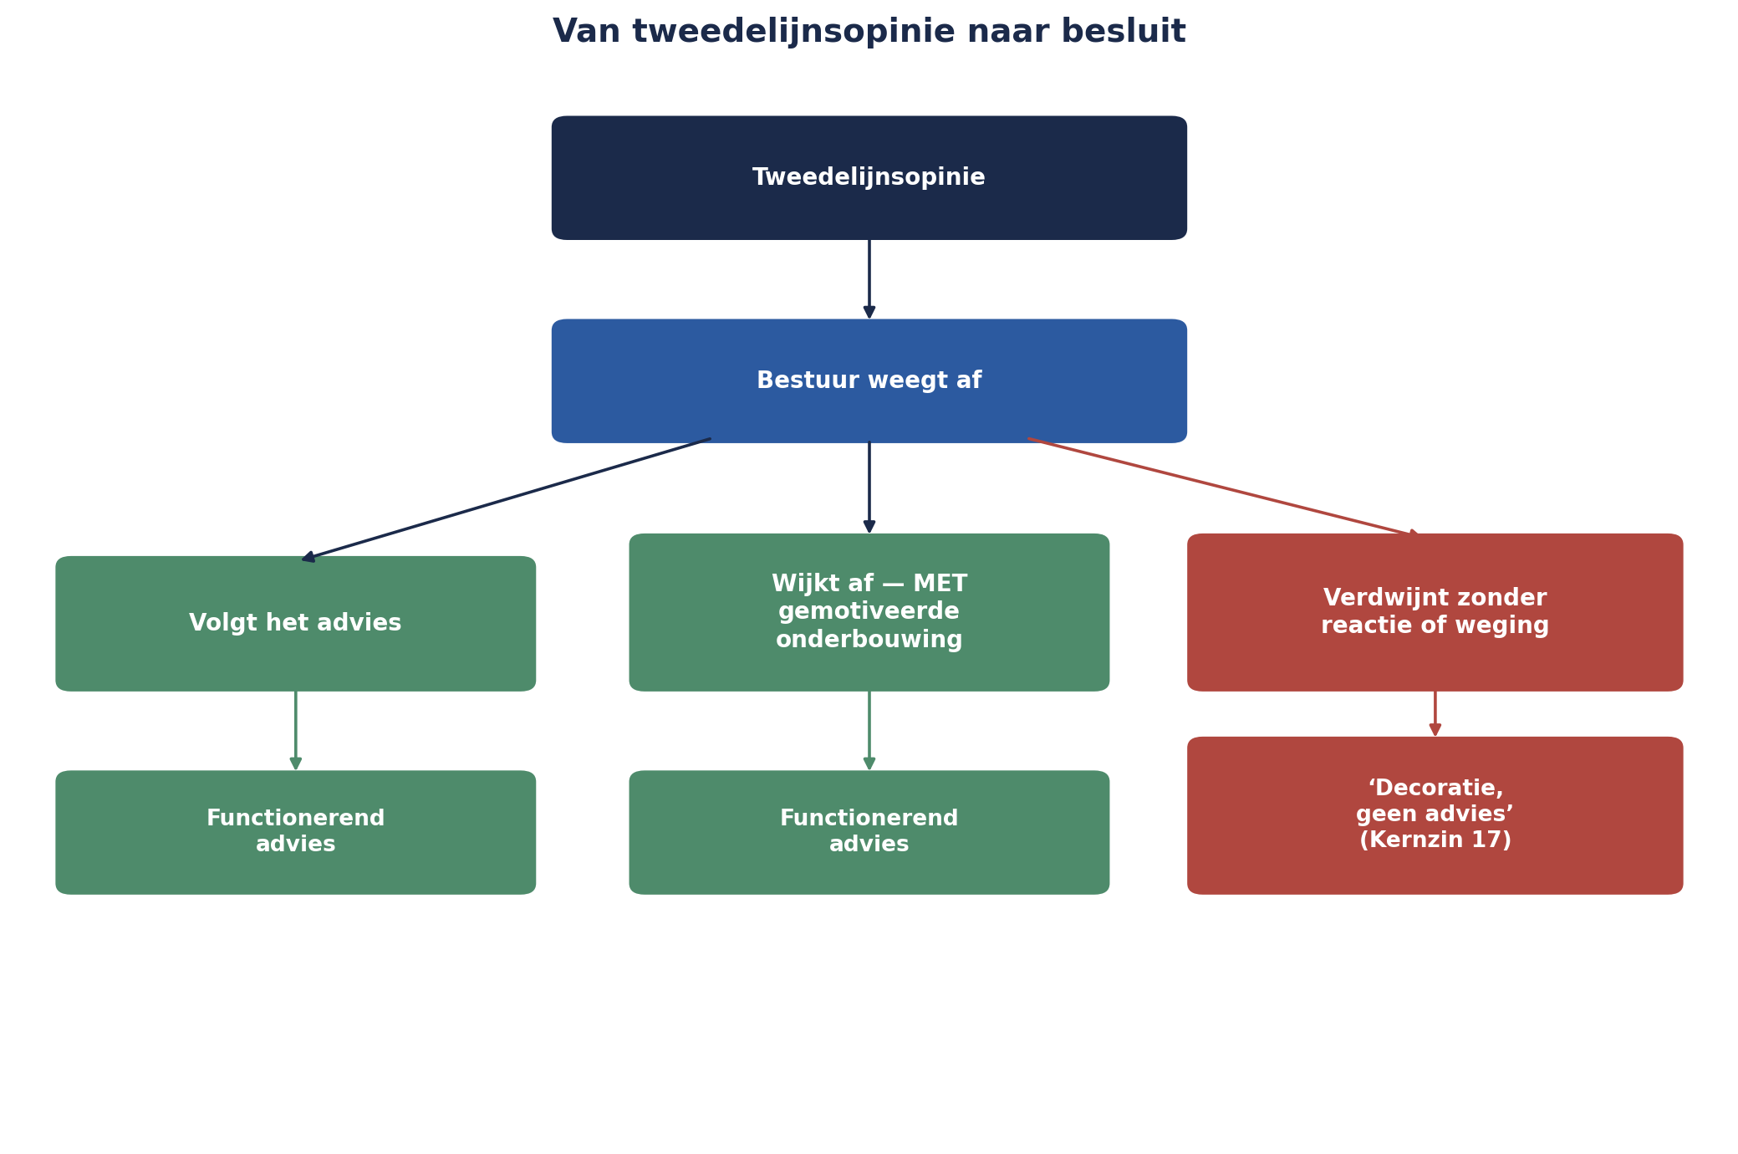
Van tweedelijnsopinie naar besluit
Van tweedelijnsopinie naar besluit, met het foutieve pad gemarkeerd als decoratie.

Slide 19
Ondernemingsrisico
Breder dan strategisch — de volledige, geaggregeerde verzameling.

Slide 20
Sanne's opzet, vier onderdelen
Context · Plausibiliteitsoordeel · Procesbeoordeling · Een vraag aan het bestuur

Slide 21
Voor deel 25
Deel 25:
operationeel risico — en de externe pensioenadministrateur, voor het eerst geïntroduceerd.

